Slide 1
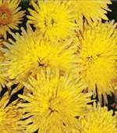
看菊花

Slide 2
星期( )( )晨,( )( )( ) ( )带我( )( )( )看菊花。
天
早
爸
爸
妈
妈
去
公
园

Slide 3
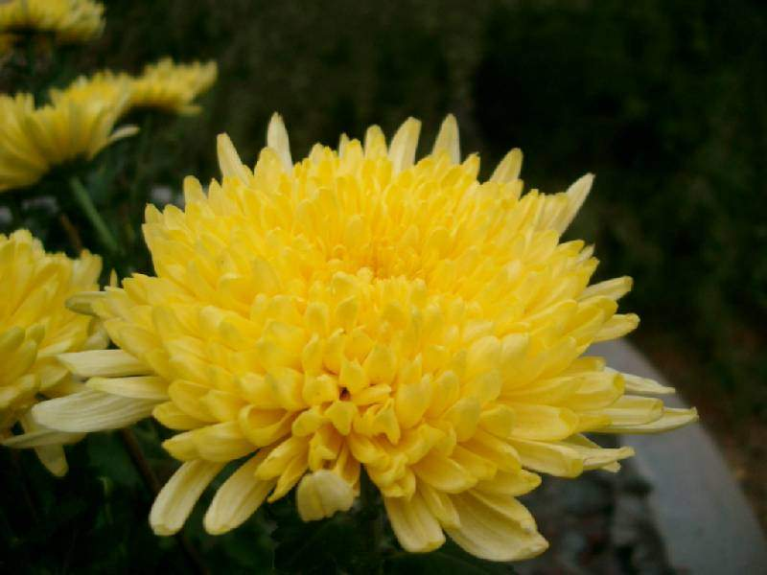

Slide 4
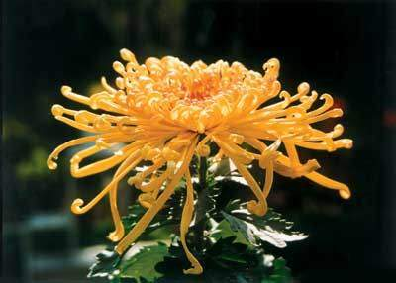

Slide 5
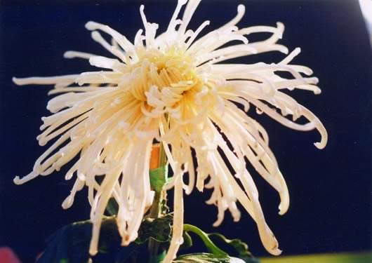

Slide 6
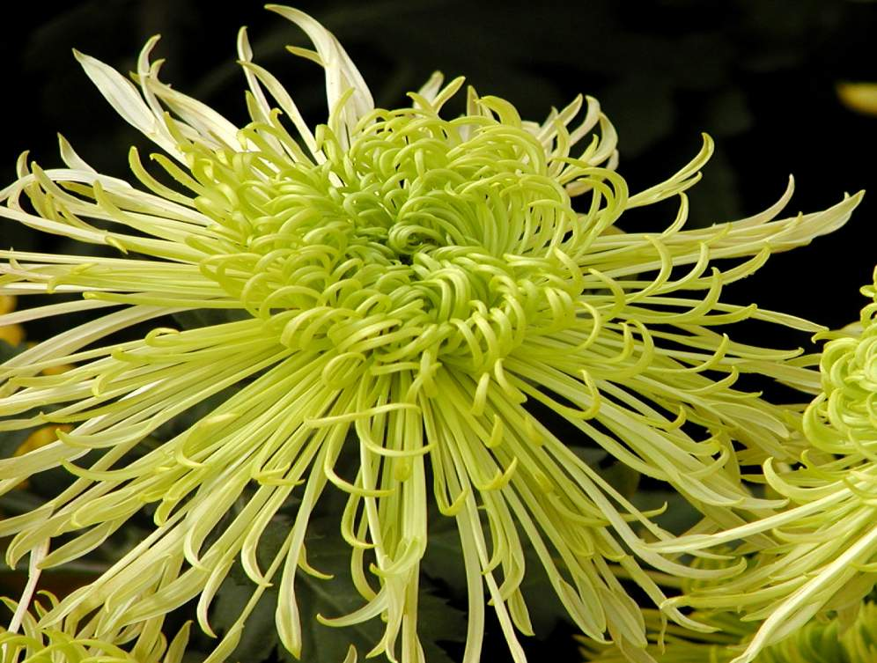

Slide 7
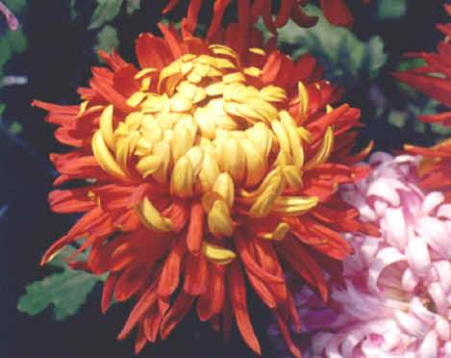

Slide 8
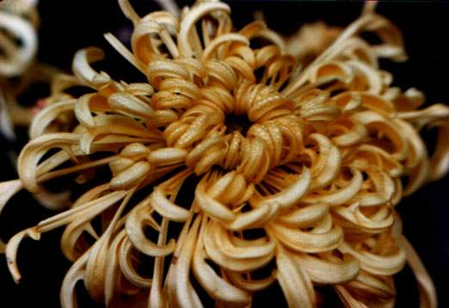

Slide 9
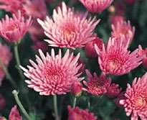

Slide 10
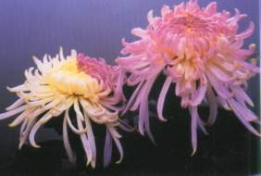

Slide 11
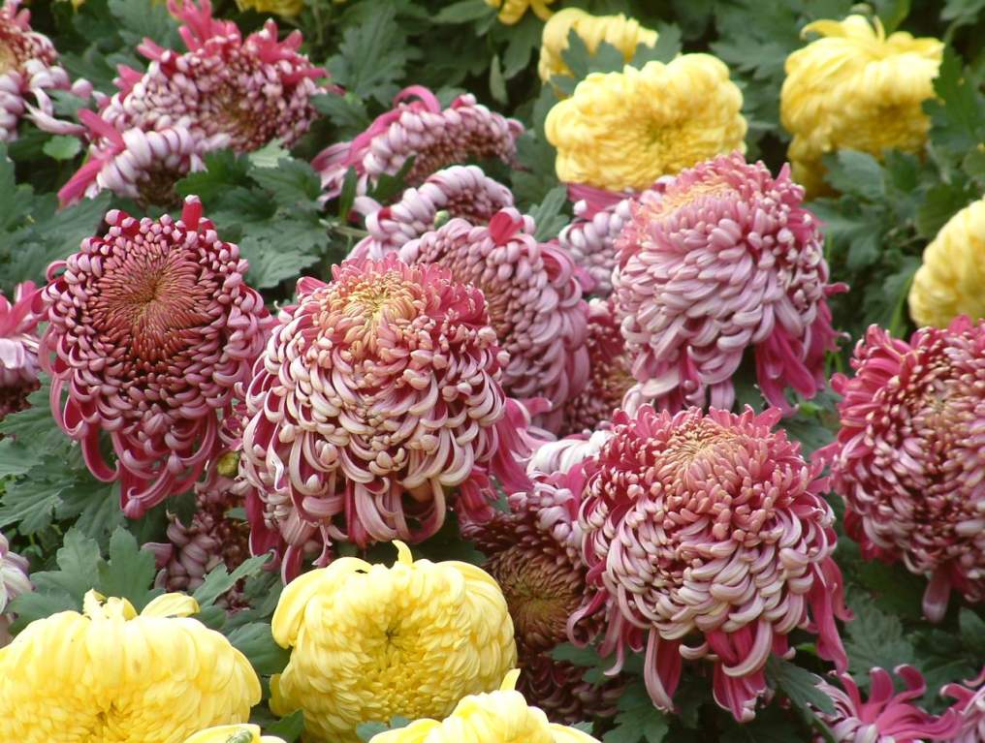

Slide 12
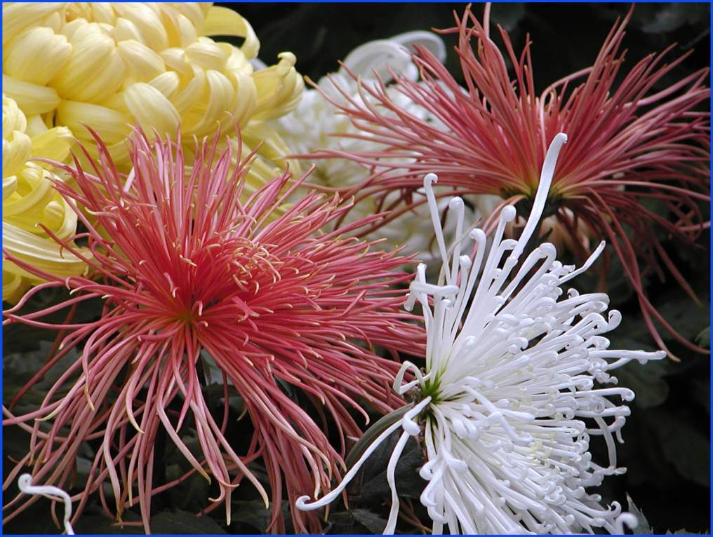

Slide 13
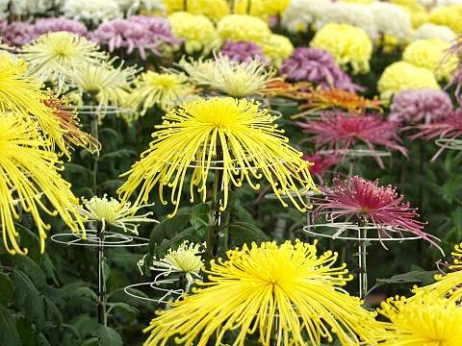

Slide 14
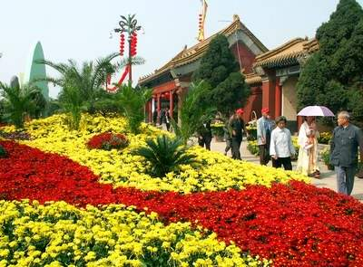

Slide 15

公园里的菊花好看极了。

Slide 16

黄的，白的，淡绿的，紫红的，一朵朵，一丛丛，一片片，它们正迎着深秋的寒风开放呢。

Slide 17
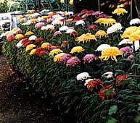
大家都很喜爱它

Slide 18
天冷了，许多花谢了，可菊花一点儿也不怕冷。

Slide 19
菊花好看极了。
菊花更好看了。

